Slide 1
Vårdgivarwebben
- Ny webbplats för vård och omsorg i Kalmar län
Emma Rydh, Regionstab Kommunikation
Notes:
Presentera mig.
I juni lanserades tre nya webbplatser.
Tänker berätta lite extra om vårdgivarwebben

Slide 2
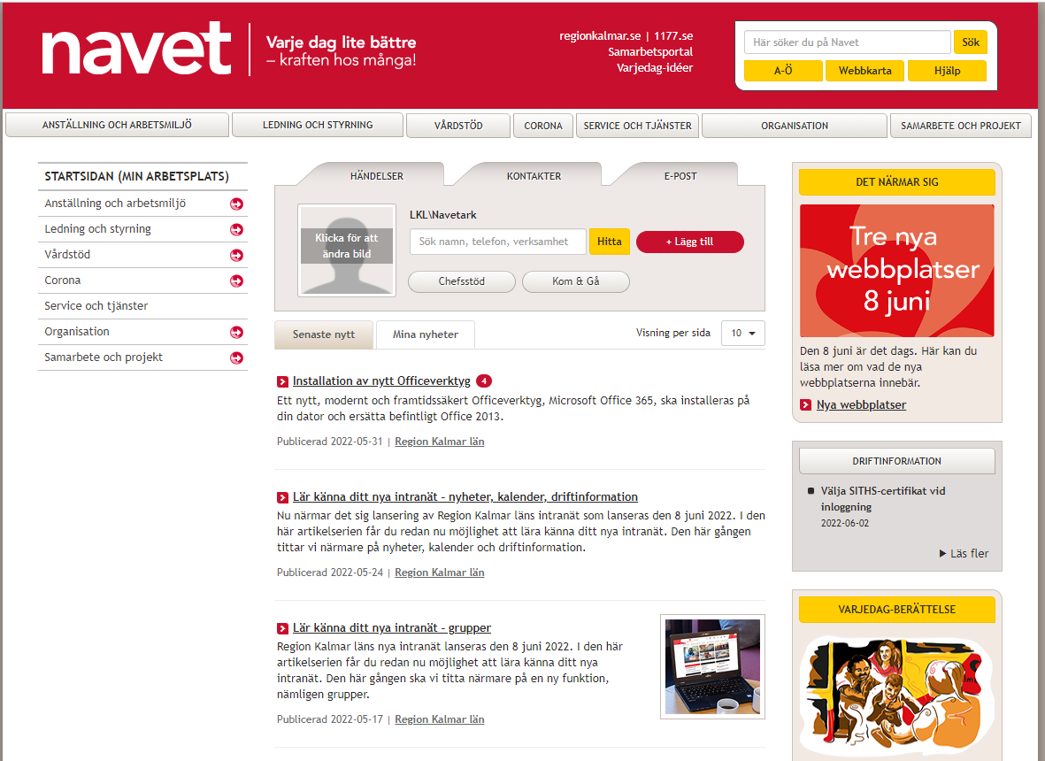
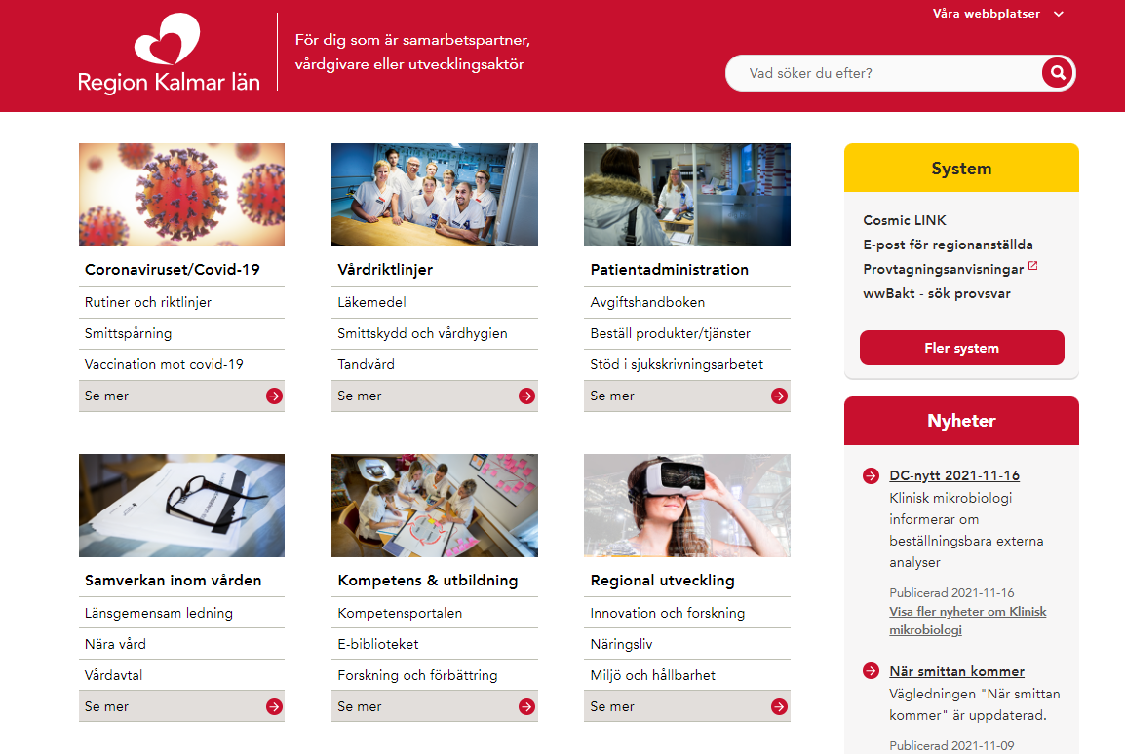
Nya intranätet
(inom regionens nätverk)
Vårdgivarwebben
Vardgivare.regionkalmar.se
(Öppen webbsida)
Regional utveckling
Notes:
Vårdgivarwebben har vi nu haft sedan i juni.
Den har ersatt den tidigare Samarbetsportalen men innehåller också material från tidigare Navet.
Vårdgivarwebben är ett försök att renodla information som riktar sig till medarbetare inom vård och omsorg. Alla medarbetare som arbetar inom vården ska hitta information på ett ställe som rör ens yrkesutövning. Vi har ockås sett att fler och fler vill publicera innehåll externt så att flera aktörer kan nå det.
På förra intranätet och samarbetsportalen var det ganska rörigt vad som låg var.

Slide 3
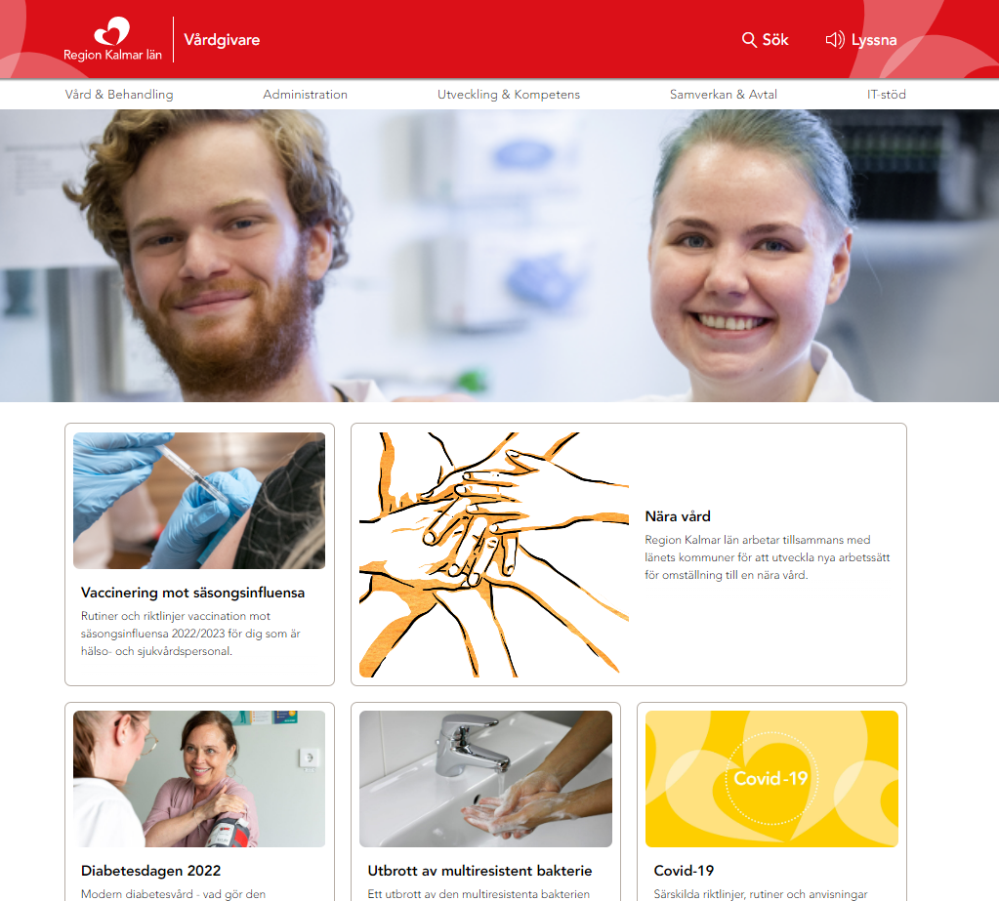
Vårdgivarwebben –
Vardgivare.regionkalmar.se

Slide 4
Målgrupper för vårdgivarwebben
Riktar sig till:
Medarbetare inom vård och omsorg i kommun och region, både offentliga och privata verksamheter, i länet
Vårdgivare i andra regioner
Samarbetsaktörer som polis och blåljuspersonal, socialtjänst, länsveterinärer, hälsoinspektörer, företagare/föreningar, skolpersonal och hjälpmedelsförskrivare.

Slide 5
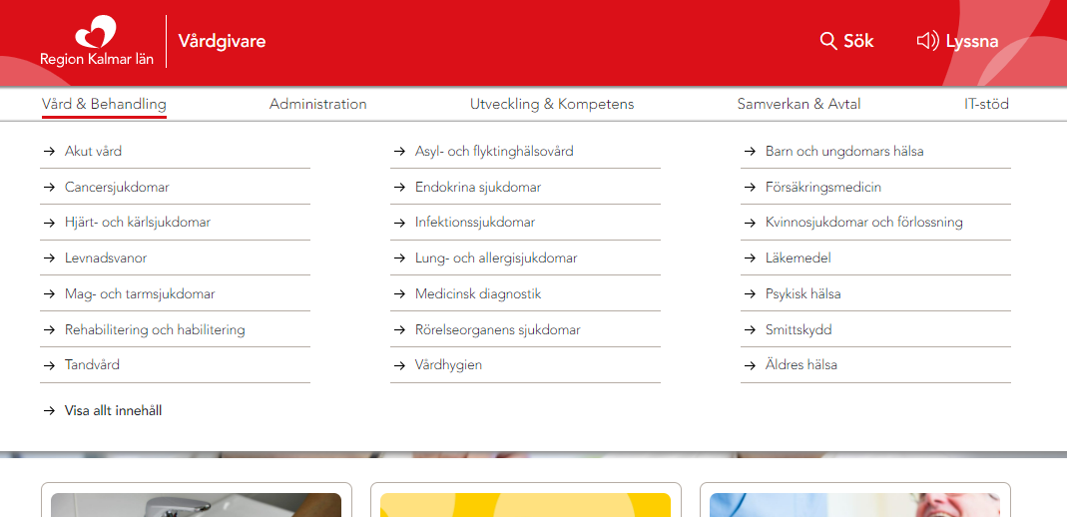
Detta hittar du på vårdgivarwebben, exempel
Övergripande behandlings- och kunskapsstöd
Notes:
Den stora delen är övergripande behandlings- och kunskapsstöd. Och här ska man komma ihåg att detta är det övergripande som gäller alla – det som är lokalt riktat till den egna kliniken eller enheten ligger på enhetens hemvist på Navet.
Denna information är sorterad efter de nationella programområdena. Är olika hur mycket som finns under resp. område.
Förberett för att koppla på NKK. Nationellt kliniskt kunskapsstöd

Slide 6
Detta hittar du på vårdgivarwebben, exempel
Överenskommelser och praktiska anvisningar kring samverkan, ex in- och utskrivning från slutenvård, SIP-planer
Utvecklingsområden, ex nära vård
Kompetensutveckling
Vårdval och avtal
Administration, ex patientavgifter
IT-stöd
Nyheter
Kalenderhändelser

